Slide 1
天和德勤
陕西榆林马蹄沟远程教室
扬州天和德勤捐赠
1
1
支教中国2.0于2019年12月

Slide 2
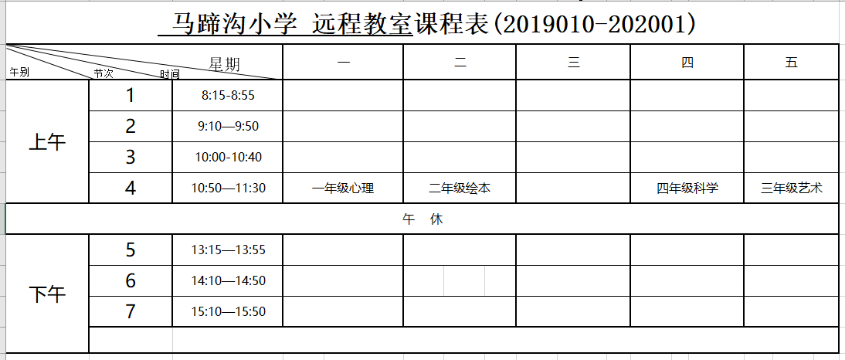
2019学年第一学期
马蹄沟小学
远程课

Slide 3
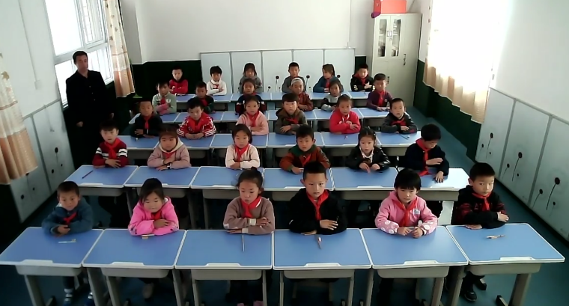
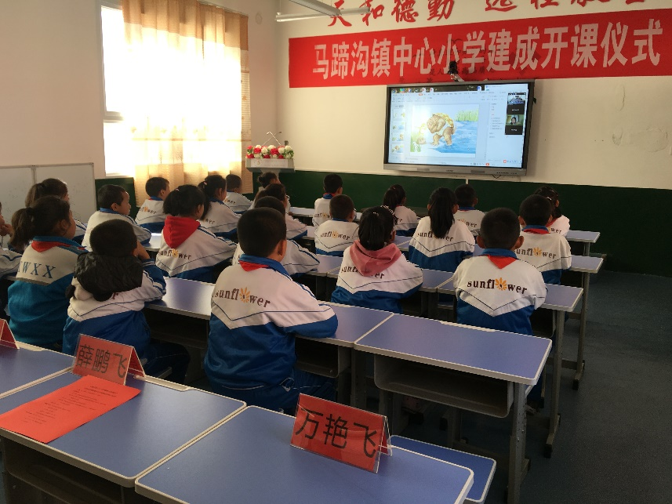
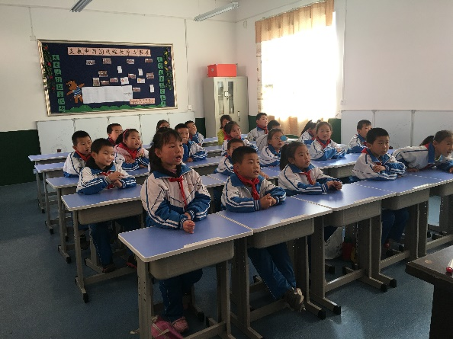
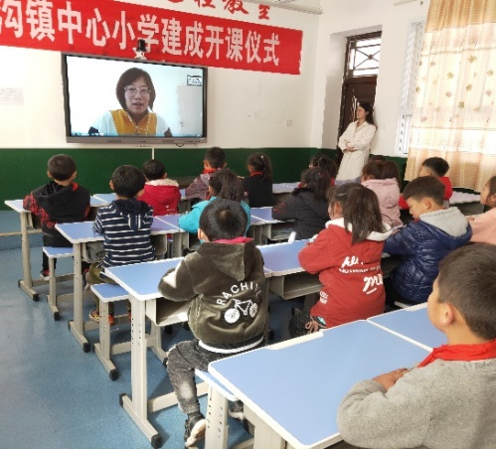
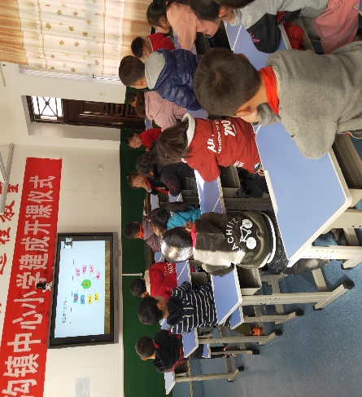
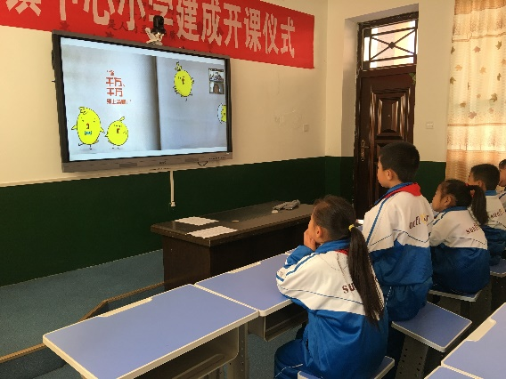
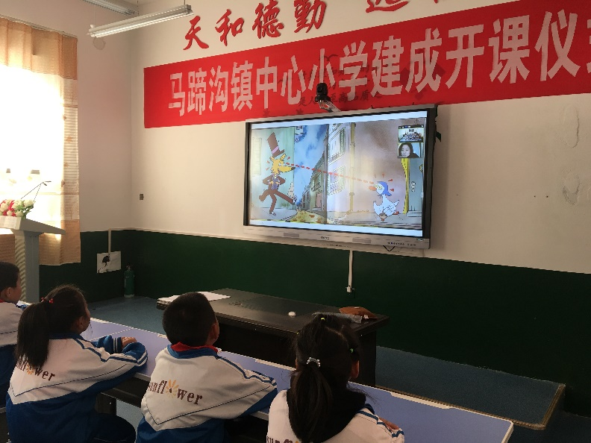
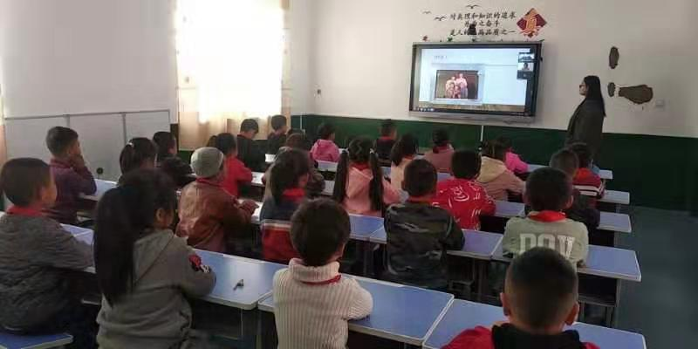
远程课教学活动
一年级心理
二年级绘本

Slide 4
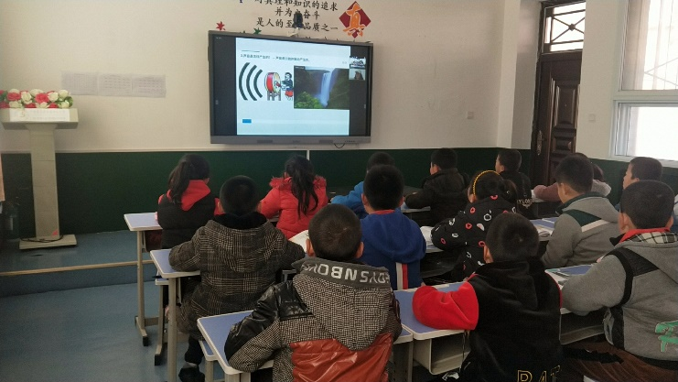
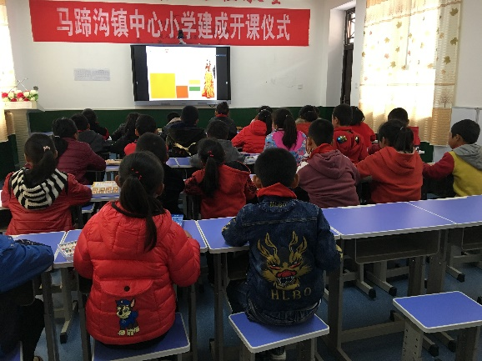
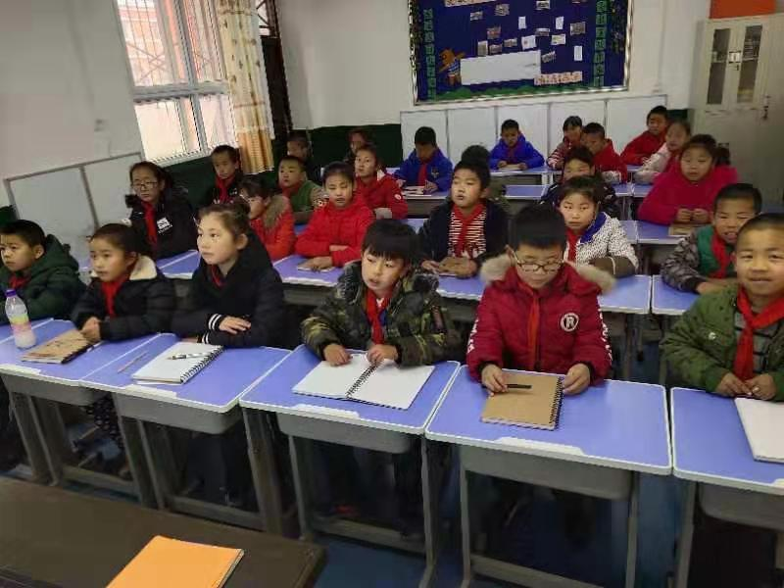
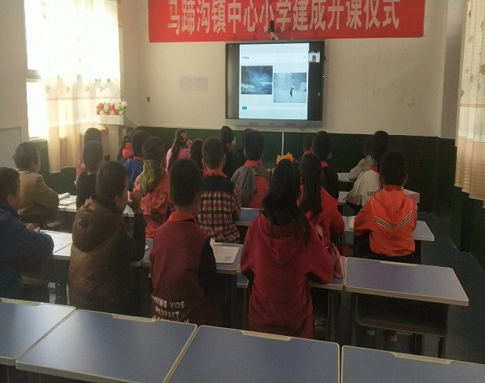
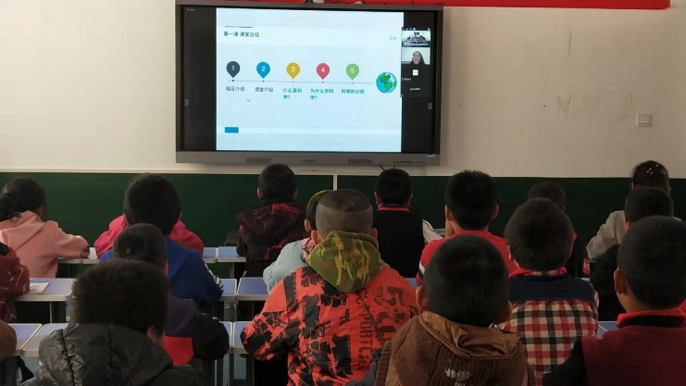
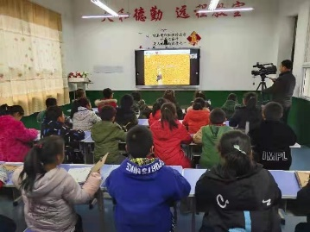
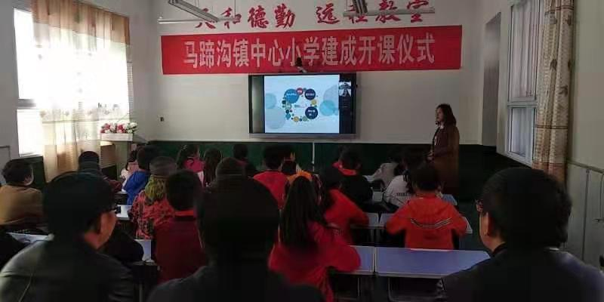
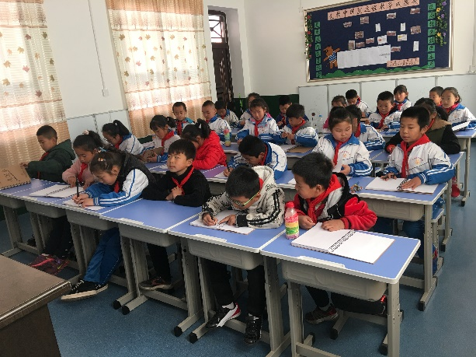
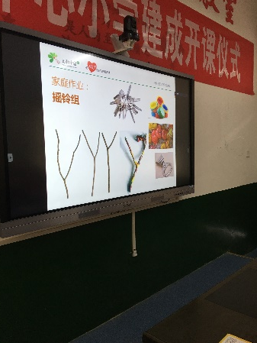
远程课教学活动
四年级科学课
三年级艺术

Slide 5
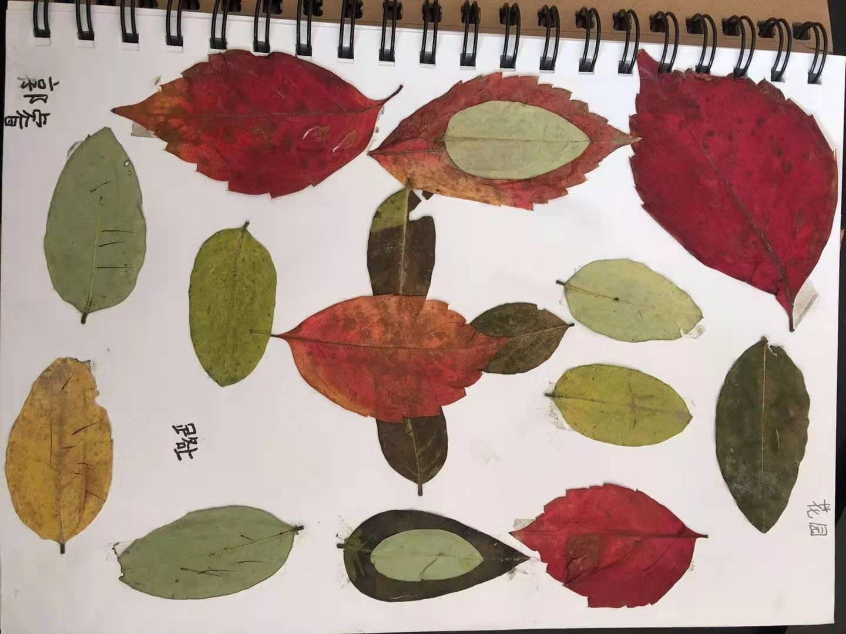
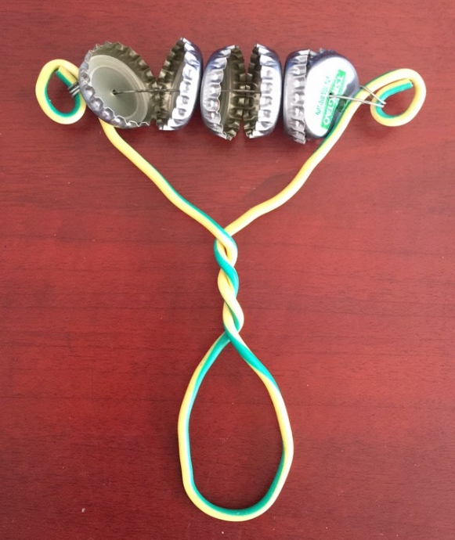
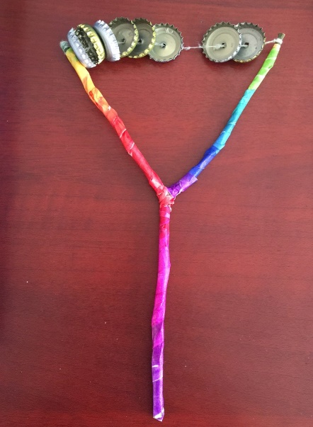
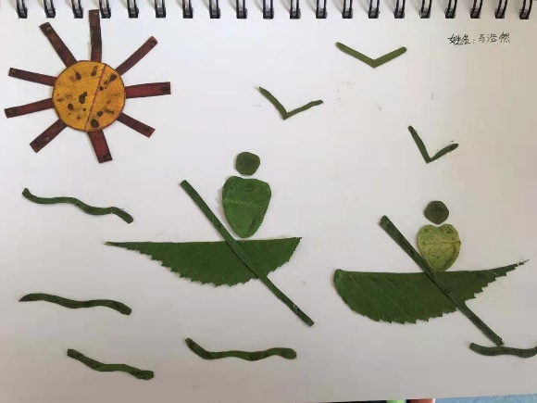
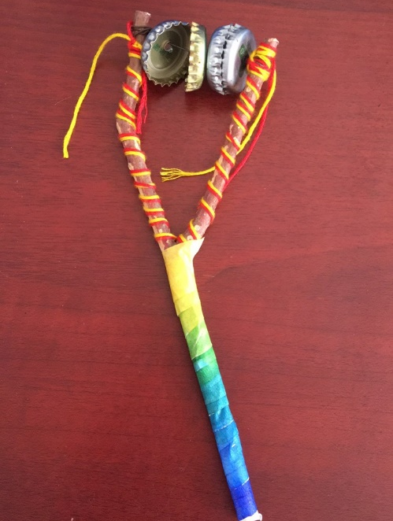
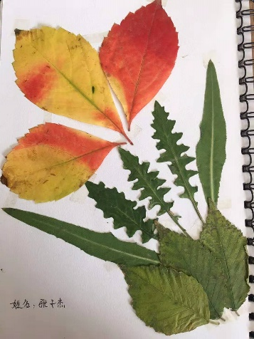
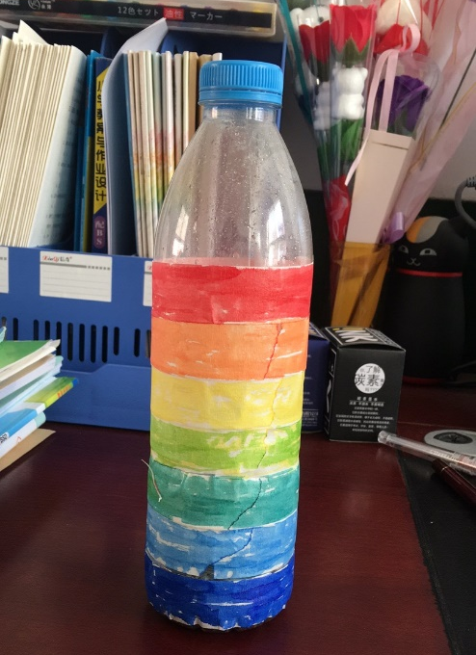
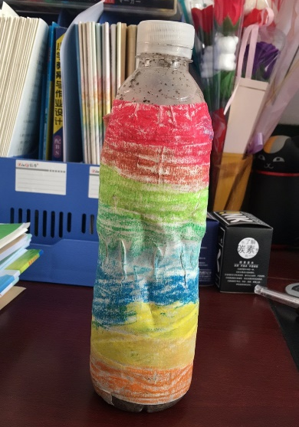
艺术课学生作品

Slide 6
项目费用使用情况
科目名称 | 已支出金额
硬件 | 16430
搭建费用 | 955
差旅费用 | 2940.87
学校教学补充 | 6000
办公经费 | 12000
运营费用（两年） | 48000
税费 | 3000
剩余总计 | 15674.13

Slide 7
阶段小结
感谢扬州天和德勤对公益项目的支持，
感谢马蹄沟小学的大力支持和积极配合，同时感谢可爱的志愿者老师们。
支教中国2.0将秉持初心，继续运营该项目，为马蹄沟小学的孩子们尽一份心力。

